Slide 1

너를 위한 파이썬(Python) 튜플의 패킹과 언패킹
강사 : 쿵스보이 (얼짱 뮤지션)

Slide 2




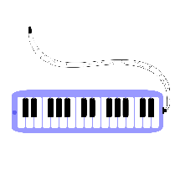



차 례
001
튜플의 패킹과 언패킹
002
003
Notes:
https://wikidocs.net/91520

Slide 3
1
파이썬
001. 튜블의 패킹과 언패킹

Slide 4
튜플의 패킹
튜플로 값을 묶는 행위를 가리켜 '튜플 패킹'이라 하고 반대로 튜플로 묶여 있는 값들을 풀어내느 행위를 '튜플 언패킹'이라 한다.
튜플 패킹 : 하나 이상의 값을 튜플로 묶는 행위
튜플 언패킹 : 튜플에 묶여 있는 값들을 풀어내는 행위
패킹 : 묶기
언패킹 : 풀기
tri_one = (12, 15) #밑변 길이 12와 높이 길이 15를 묶어 놓은 것
# tri_one = 12, 15 이렇게 소괄호 생략할 수도 있다.
tri_one (12, 15)
Notes:
https://taehyeki.tistory.com/132

Slide 5
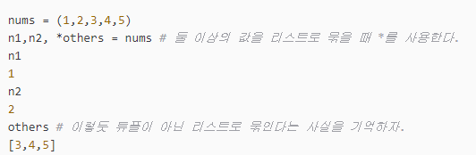
패킹과 언패킹
1
둘 이상의 값을 리스트로 묶어서 하나의 변수로 저장
Notes:
https://blogofth-lee.tistory.com/317

Slide 6
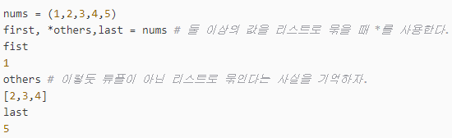
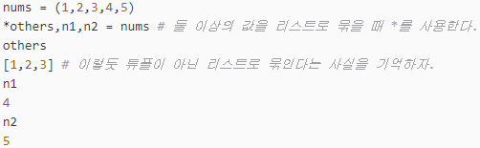
패킹과 언패킹 - 2
튜플을 언패킹 하더라도 *로 묶어서 푼 경우 리스트로 묶인 것을 다시 한번 확인하자
1
Notes:
https://blogofth-lee.tistory.com/317

Slide 7
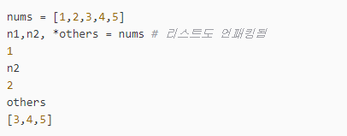
패킹과 언패킹 - 3
1
*는 어떤 자리에도 올 수있다. 리스트 역시 언패킹이 가능하다.
Notes:
https://blogofth-lee.tistory.com/317

Slide 8
패킹과 언패킹 - 4
1
*는 어떤 자리에도 올 수있다. 리스트 역시 언패킹이 가능하다.
Notes:
https://blogofth-lee.tistory.com/317

Slide 9
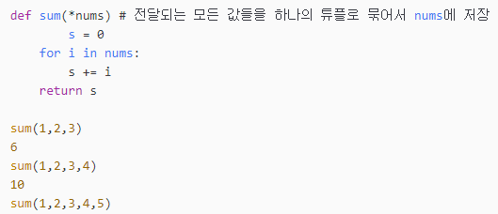
패킹과 언패킹 - 5
다음과 같이 전달되는 값의 수에 상관없이 모든 정수의 합을
계산해서 반환하는 함수도 만들 수 있다
1
Notes:
https://blogofth-lee.tistory.com/317

Slide 10
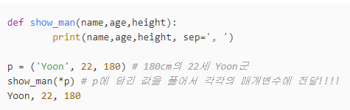
패킹과 언패킹 - 6
1
함수를 호출할 때 *가 사용되면' 이는 튜플 언패킹으로 이어진다.
Notes:
https://blogofth-lee.tistory.com/317

Slide 11
패킹과 언패킹 - 7
1
함수를 호출할 때 *가 사용되면' 이는 튜플 언패킹으로 이어진다.
Notes:
https://blogofth-lee.tistory.com/317

Slide 12
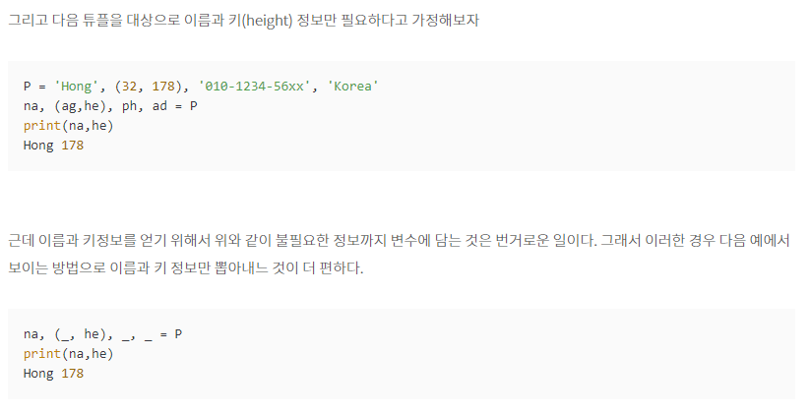
패킹과 언패킹 - 8
1
필요한 정보만 뽑아내기
Notes:
https://blogofth-lee.tistory.com/317

Slide 13
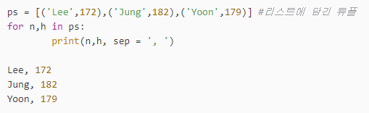
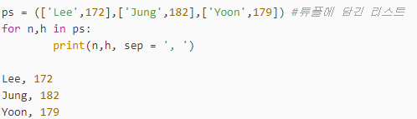
패킹과 언패킹 - 9
1
for 루트에서의 언패킹
Notes:
https://blogofth-lee.tistory.com/317

